Slide 1
Программирование (2часть)
БПО, БПОи, БИФ, БИУ
осень ( 3 лекция)

Slide 2
Символьные строки
На каждый символ отводится 1 байт. Т.е. можно использовать 2⁸=256 различных символов. Каждый символ имеет свой код (от 0 до 255)
Символ с кодом ноль (обозначается как '\0') и цифра ноль (обозначается '0', имеет код 48) – это два разных символа.
Объявление и инициализация
char s[80];
char s[80] = "Привет, Вася!";
char s[] = "Привет, Вася!";
char *s = "Привет, Вася!";
const char PRIVET[] = "Привет, Вася!";

Slide 3
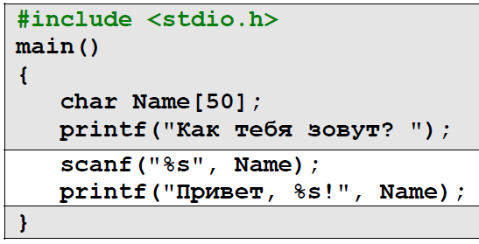
Стандартный ввод и вывод
Для ввода и вывода строк с помощью функций scanf и printf используется специальный формат %s
gets (s);

Slide 4
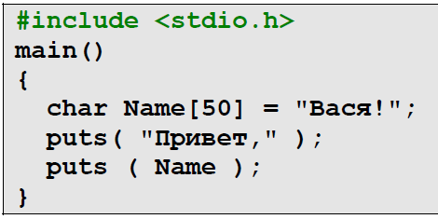
Стандартный ввод и вывод
puts
Привет,
Вася!

Slide 5
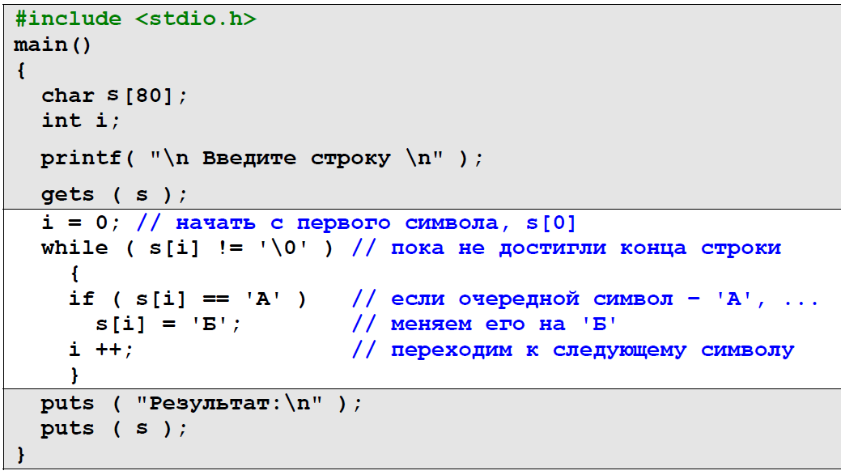
Стандартный ввод и вывод
Задача. Ввести символьную строку и заменить в ней все буквы 'A' на буквы 'Б'.

Slide 6
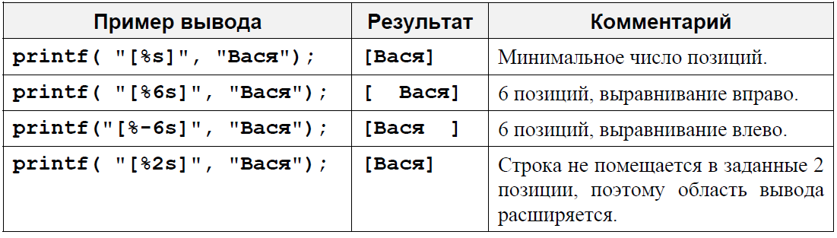
Стандартный ввод и вывод
Форматный вывод printf

Slide 7
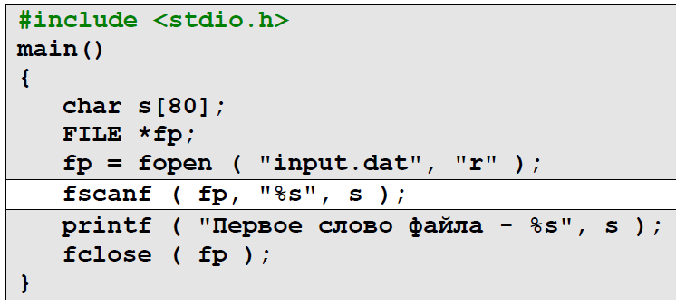
Работа с файлами
fscanf эта функция читает только одно слово и останавливается на первом пробеле. Применяется тогда, когда надо читать файл по словам.

Slide 8
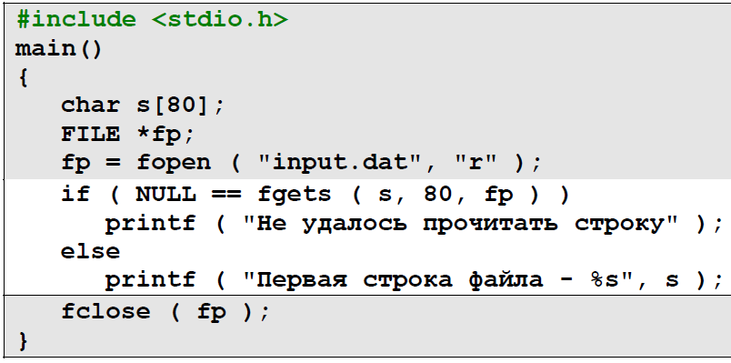
Работа с файлами
fgets принимает три параметра:
• имя символьной строки, в которую записать данные;
• максимальную длину этой строки;
• указатель на файл.

Slide 9
Работа с файлами
Задача. В каждой строке файла input.dat заменить все буквы 'A' на 'Б' и вывести измененный текст в файл output.dat.

Slide 10
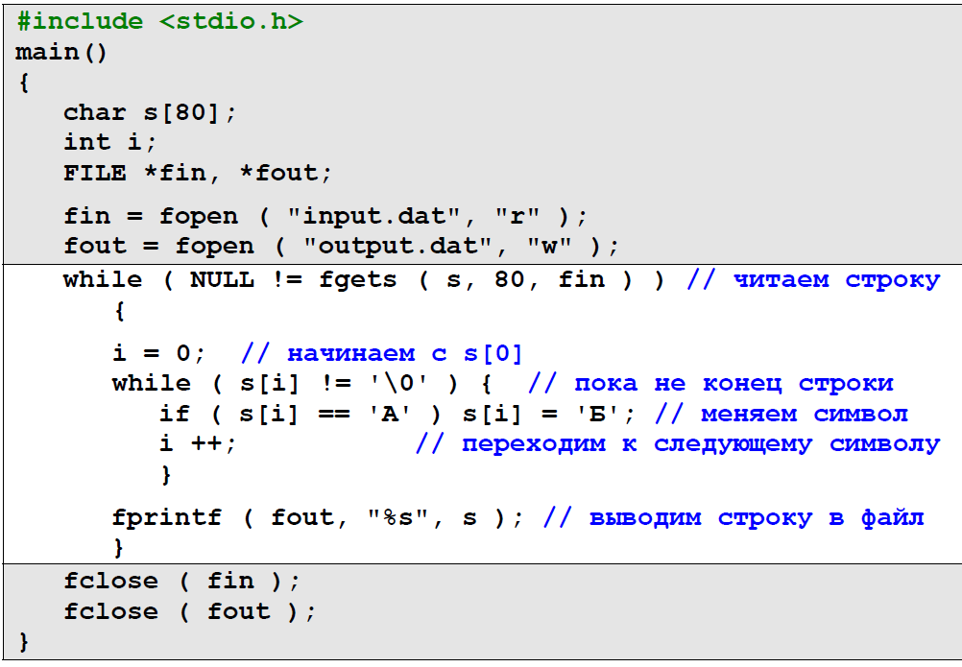
Работа с файлами
Задача. В каждой строке файла input.dat заменить все буквы 'A' на 'Б' и вывести измененный текст в файл output.dat.

Slide 11
Функции для работы со строками
#include <string.h>
strlen определяет, сколько символов в переданной ей строке (не считая '\0')
#include <stdio.h>
#include <string.h>
main()
{
int len;
char s[] = " Привет" ;
len = strlen(s);
printf (Длина строки %s равна %d", s, len );
}

Slide 12
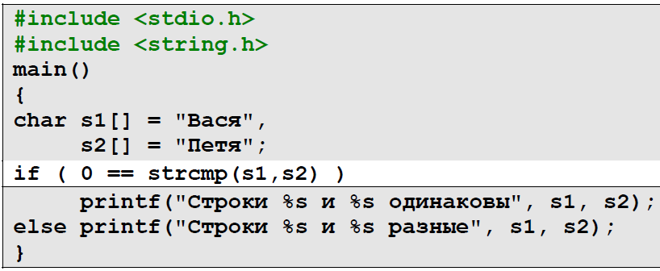
Функции для работы со строками
strcmp - сравнение строк. Возвращает ноль, если строки равны (то есть «разность» между ними равна нулю)

Slide 13
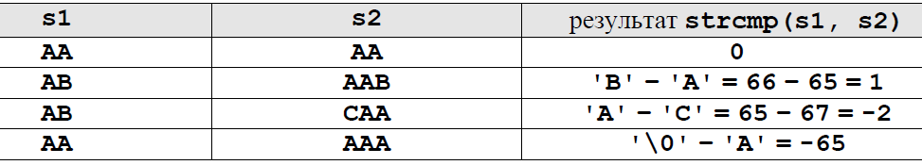
Функции для работы со строками
strcmp - сравнение строк.
Если строки не равны, функция возвращает «разность» между первой и второй строкой, то есть разность кодов первых различных символов.
код буквы 'A' равен 65, код буквы 'B' – 66, код буквы 'C' – 67

Slide 14
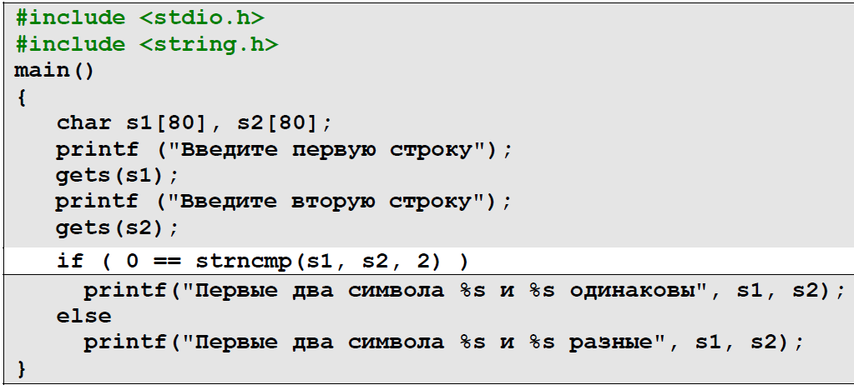
Функции для работы со строками
strncmp - сравнение не всей строки, а только первые несколько символов.

Slide 15
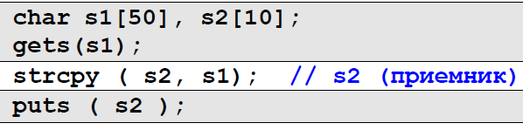
Функции для работы со строками
strcpy - простое копирование. Она принимает два аргумента: сначала строка-приемник, потом – источник (порядок важен!)
Т.к. функции передается адрес начала строки, поэтому можно заставить функцию начать работу с любого символа, а не только с начала строки
  strcpy(s2+5, s1);

Slide 16
Функции для работы со строками
strncpy - копирует только заданное количество символов. Принимает в третьем параметре количество символов, которые надо скопировать. НЕ записывает завершающий нуль, а только копирует символы
#include <stdio.h>
#include <string.h>
main()
{
char s1[] = "Ку-ку", s2[10];
strncpy ( s2, s1, 2 ); // скопировать 2 символа из s1 в s2
puts ( s2 ); // ошибка! нет последнего '\0'
s2[2] = '\0'; // добавляем символ окончания строки
puts (s2); // вывод
}

Slide 17
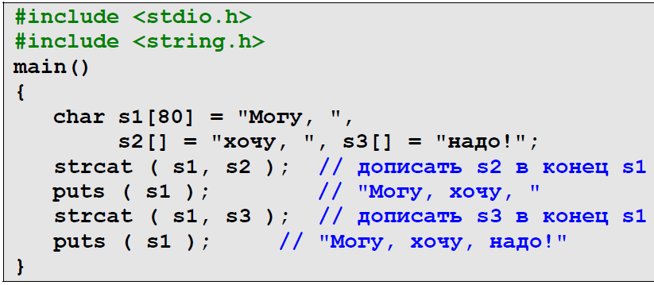
Функции для работы со строками
strcat позволяет добавить строку источник в конец строки-приемника (завершающий нуль записывается автоматически).
если бы строка s1 была объявлена как s1[] (или с длиной меньше 18), произошел бы выход за границы массива

Slide 18
Функции для работы со строками
Задача. Ввести с клавиатуры фамилию и имя в одну строку (допустим, "Иванов Вася"). Построить в памяти строку «Привет, Вася Иванов!».
Алгоритм решения этой задачи можно записать так:
1. Ввести строку с клавиатуры (назовем ее s)
2. Найти длину первого слова (фамилии), обозначим ее через n. Тогда символ с номером n –это пробел между именем и фамилией.
3. Запишем в новую строку первую часть фразы – «Привет, », используя функцию strcpy.

Slide 19
Функции для работы со строками
4. Добавим в конец этой строки второе слово (имя), используя функцию strcat. Для этого надо скопировать в конец строки a все символы строки s, начиная с n+1-ого:
5. Добавим в конец строки пробел, используя функцию strcat.
6. Определим длину полученной строки и обозначим ее через len. Символ с номером len –это символ с кодом '\0'.

Slide 20
Функции для работы со строками
7. Добавим в конец строки первое слово (фамилию), используя функцию strncpy. Для этого скопируем в конец строки a первые n символов строки s. В конце строки теперь нет завершающего символа '\0'.
8. Осталось добавить в конец строки символ '!' и '\0'. Для этого используется функция strcpy. Для копирования нужно использовать адрес a+len+n, так как к строке длиной len мы добавили фамилию длиной n.

Slide 21
Функции для работы со строками
Если массив называется s, то запись s+i обозначает s[i] (так же, как и &s[i])
В программе, так как функциям strcpy и strcat надо передать адреса в памяти, можно использовать запись a+len вместо &a[len], так же как и в массивах.

Slide 22
Функции для работы со строками
Поиск в строках
1. strchr поиск символа с начала строки
2. strrchr поиск символа с конца строки
3. strstr поиск заданной подстроки, если она существует
функции возвращают указатель на найденный символ (или на первый символ найденной подстроки).
Если поиск завершился неудачно, функции возвращают NULL.

Slide 23
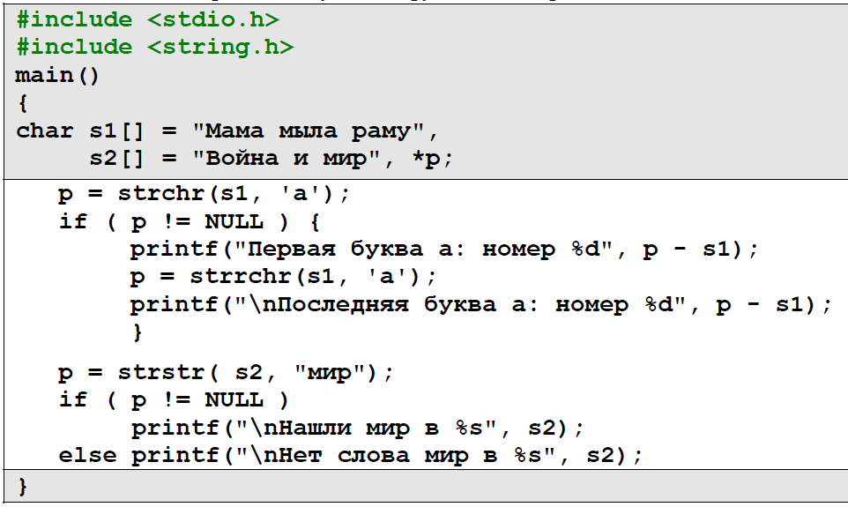
Функции для работы со строками
Поиск в строках

Slide 24
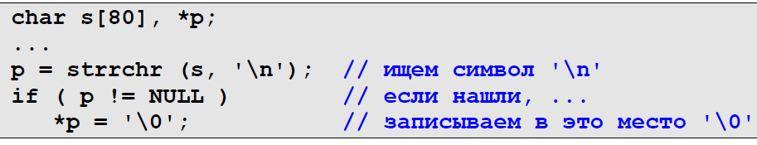
Функции для работы со строками
Поиск в строках
при чтении строк из файла с помощью функции fgets на конце иногда остается символ перехода на новую строку '\n'. Если он не нужен, то ставим на его место признак конца строки.

Slide 25
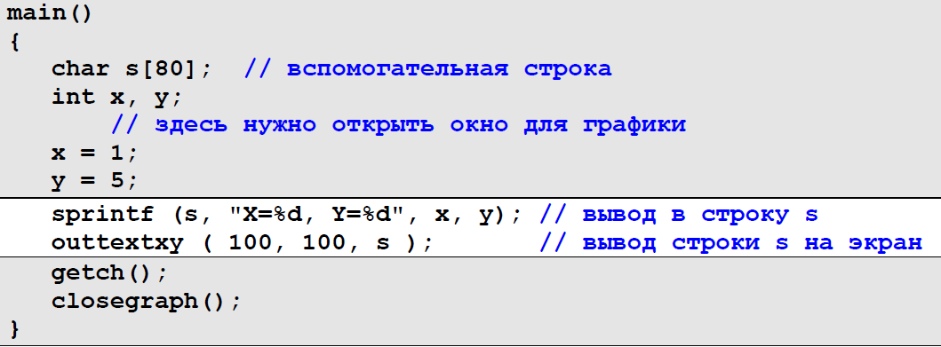
Функции для работы со строками
Форматирование строк
sprintf записывает результат в символьную строку (под нее надо заранее выделить память).
Вот как выглядит вывод на экран значения переменных x и y в графическом режиме:

Slide 26
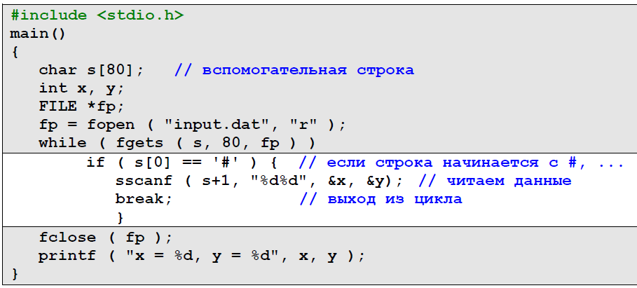
Функции для работы со строками
Чтение из строки
sscanf читает данные по указанному формату не с клавиатуры (как scanf) и не из файла (как fscanf), а из символьной строки.
Задача. Найти в файле строчку, которая начинается с символа # и считать из нее значения x и y.

Slide 27
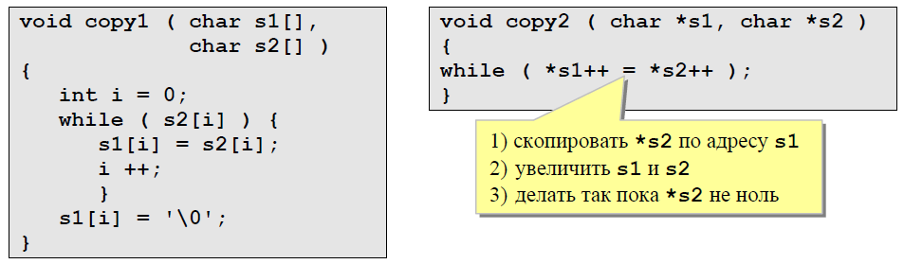
Функции для работы со строками
Строки в функциях и процедурах
int a int &a char s[] char *s
Две реализации функции, которые копируют строки (аналогично strcpy):
с помощью с помощью указателя
параметра-массива

Slide 28
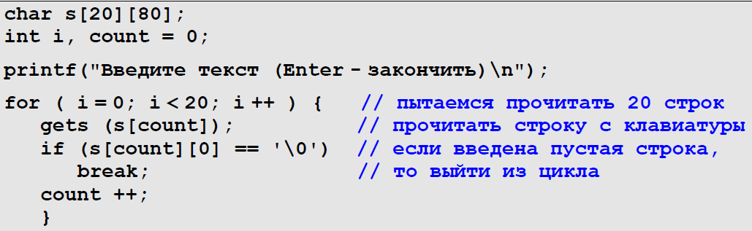
Массивы символьных строк
Объявление и инициализация
1) char s[4][80];
2) typedef char str[80]; // новый тип данных –
... // строка из 80 символов
str s[4]; // объявление массива строк
char s[4][80] = { "Вася", "Петя" };
Ввод и вывод

Slide 29
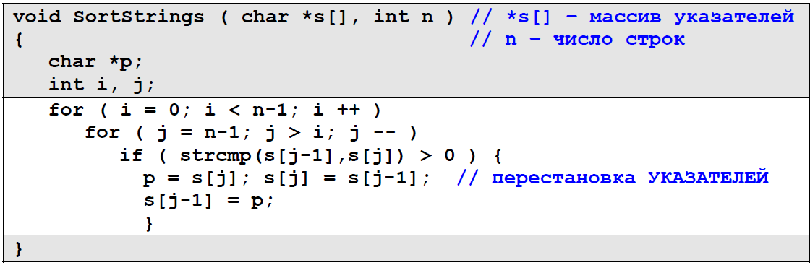
Массивы символьных строк
Сортировка
Алфавитная сортировка: определить, какая из двух строк «меньше», то есть какая из двух должна стоять выше.
Процедура сортировки методом пузырька:

Slide 30
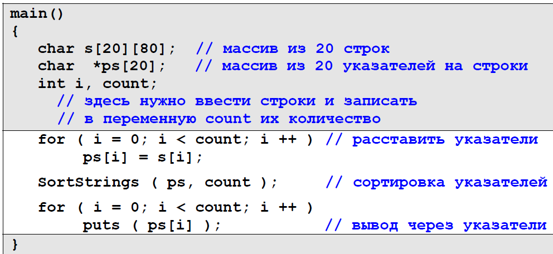
Массивы символьных строк
Сортировка
Программа, которая сортирует строки и выводит их на экран уже в алфавитном порядке:

Slide 31
Тип данных string
Подключить заголовочный файл string:
#include <string>
// ...
std::string name;
// ...

Slide 32
Тип данных string
Объявление и инициализация
std::string name("Sasha"); // инициализируем переменную //name строковым литералом "Sasha"
name = "Masha"; // присваиваем переменной name строковый //литерал "Masha"
Строки также могут содержать числа:
std::string num("34"); // "34" здесь – символьная строка

Slide 33
Тип данных string
Строки можно выводить с помощью std::cout:
#include <iostream>
#include <string>
int main()
{
std::string name("Sasha");
std::cout << "My name is " << name;
return 0;
}
Результат выполнения программы:
My name is Sasha

Slide 34
Тип данных string
#include <iostream>
#include <string>
int main()
{ cout << "Enter your full name: ";
string myName;
cin >> myName; // это будет работать не так, как ожидается
cout << "Enter your age: ";
string myAge;
cin >> myAge;
cout << "Your name is " << myName << " and your age is " << myAge; }
Результат выполнения программы:
Enter your full name: Sasha Mak
Enter your age: Your name is Sasha and your age is Mak

Slide 35
Тип данных string
функция std::getline() принимает два параметра: 1. std::cin, 2. переменная типа string.
#include <iostream>
#include <string>
int main()
{ cout << "Enter your full name: ";
string myName;
getline(cin, myName); // полностью извлекаем строку в переменную myName
cout << "Enter your age: ";
string myAge;
getline(cin, myAge); // полностью извлекаем строку в переменную myAge
cout << "Your name is " << myName << " and your age is " << myAge;
}
Результат выполнения программы :
Enter your full name: Sasha Mak
Enter your age: 25
Your name is Sasha Mak and your age is 25

Slide 36
Использование getline() c cin
#include <iostream>
#include <string>
int main()
{ cout << "Pick 1 or 2: ";
int choice;
cin >> choice;
cout << "Now enter your name: ";
string myName;
getline(cin, myName);
cout << "Hello, " << myName << ", you picked " << choice << '\n';
return 0;
}
Результат выполнения программы :
Pick 1 or 2: 2
Now enter your name: Hello, , you picked 2

Slide 37
Использование getline() c cin
При вводе числовых значений нужно удалять символ новой строки из входного потока данных с помощью std::cin.ignore()
cin.ignore(32767, '\n'); // удаляет символ новой строки из входного потока //данных
Тогда результат выполнения программы :
Pick 1 or 2: 2
Now enter your name: Sacha
Now enter your name: Hello, Sacha, you picked 2

Slide 38
Добавление строк
Можно использовать оператор + для объединения двух строк или оператор += для добавления одной строки к другой.
#include <iostream>
#include <string>
int main()
{
std::string x("44");
std::string y("12");
std::cout << x + y << "\n"; // объединяем строки x и y (а не складываем числа)
x += " cats";
std::cout << x;
return 0;
}
Результат выполнения программы:
4412
44 cats

Slide 39
Длина строк
#include <iostream>
#include <string>
int main()
{
std::string myName("Sasha");
std::cout << myName << " has " << myName.length() << " characters\n";
return 0;
}
Результат выполнения программы:
Sasha has 5 characters
Обратите внимание, вместо запроса длины строки как length(myName), мы пишем myName.length().

Slide 40
Список функций
Проверка на принадлежность
isalnum — Проверка на принадлежность символа к алфавитно-цифровым
isalpha — Проверка на принадлежность символа к буквам
isblank — Проверка пустого символа
iscntrl — Проверка на принадлежность символа к управляющим
isdigit — Проверка на принадлежность символа к цифровым
isgraph — Проверка на принадлежность символа к печатным но не к пробелу
islower — Проверка на принадлежность символа к строчным
isprint — Проверка на принадлежность символа к печатным
ispunct — Проверка на принадлежность символа к знакам пунктуации
isspace — Проверка на принадлежность символа к пробельным
isupper — Проверка на принадлежность символа к прописным
isxdigit — Проверка на принадлежность символа к шестнадцатеричным

Slide 41
Список функций
Работа с символьными массивами
memchr — Просматривает массив чтобы отыскать первое вхождение символа
memcmp — Сравнивает определённое количество символов в двух массивах
memcpy — Копирует символы из одного массива в другой
memmove — Копирует символы из одного массива в другой с учётом перекрытия массивов
memset — Заполняет определённое количество символов массива заданным
Другие функции
tolower — Переводит символ в нижний регистр
toupper — Переводит символ в верхний регистр

Slide 42
Список функций
Манипуляции над строками
strcat — Присоединяет копию одной строки к заданной
strchr — Возвращает указатель на первое вхождение младшего байта заданного параметра
strcmp — Сравнивает в лексикографическом порядке две строки
strcoll — Сравнивает одну строку с другой в соответствии с параметром setlocale
strcpy — Копирует содержимое одной строки в другую
strcspn — Возвращает строку в которой отсутствуют заданные символы
strerror — Возвращает указатель на строку содержащую системное сообщение об ошибке
strlen — Возвращает длину строки с завершающим нулевым символом
strncat — Присоединяет определённое количество символов одной строки к другой
strncmp — Лексикографически сравнивает две строки
strncpy — Копирует определённое количество символов в символьный массив
strpbrk — Возвращает указатель на первый символ в строке который совпадает с заданными
strrchr — Возвращает указатель на последнее вхождение младшего байта заданного параметра в строке
strspn — Возвращает индекс первого символа в заданной строке, который не совпадает с любым из символов в другой строке
strstr — Возвращает указатель на первое вхождение одной строки в другую
strtok — Возвращает указатель на следующую лексему в строке
strxfrm — Преобразует определённое количество символов заданной строки чтобы ее можно было использовать функцией strcmp()

